Slide 1
第2章道路交通设施管理

Slide 2
2.1交通基础设施分析
2.1.1道路路网布局
一、城市路网结构
方格式路网
优点：各部分的可达性均等，秩序性和方向感较好，易于辨别，网络可靠性较高，有利于城市用地的划分和建筑的布置
缺点：网络空间形式简单、对角线方向交通的直线系数较小、道路不分等级均相互交叉。

Slide 3
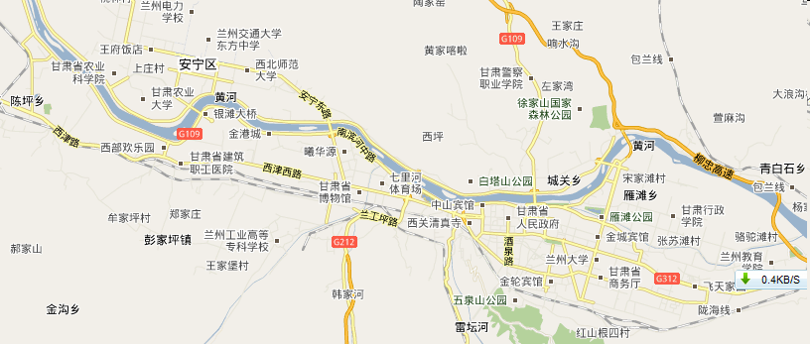
带状路网
由一条或几条主要交通线路沿带状轴向延伸，并与一些相垂直的次级交通线路组成类似方格状的交通网。
可使城市的土地利用布局沿着交通轴线方向延伸并接近自然，对地形、水系等条件适应性较好。
沿轴线道路很重要；城市不要拉的过长

Slide 4

放射状
放射状交通网络常被用于连接主城与卫星城之间
所有交通都需要经过中心。

Slide 5

环放形路网
由环形和放射交通线路组合而成。
放射状交通线路承担内外出行，并连接主城与卫星城；
环形交通网承担区与区之间或过境出行，连接卫星城之间，减少卫星城之间的出行穿越主城中心。
穿越截流
进出截流
内部疏解

Slide 6
自由式
多为因地形、水系或其他条件限制而自由布置。
优点：较好地满足地形、水系及其他限制条件。适合于地形条件较复杂及其他限制条件较苛刻的城市。在风景旅游城市或风景旅游区可以采用自由式路网，以便于与自然景观的较好协调。
缺点：无秩序、区别性差，同时道路交叉口易形成畸形交叉。

Slide 7
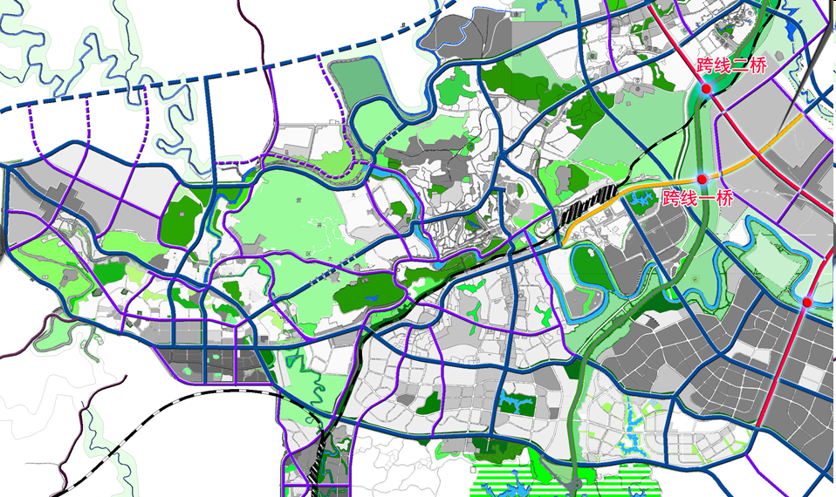

Slide 8
二、路网规划原则
远近分离
远距离交通与近距离交通分离
通达分离
通过交通与到达性交通分析
快慢分离
快慢交通流分离
路网密度级配合理
正金字塔分布
逐级连接
道路功能划分
交通功能
服务功能

Slide 9
城市道路网间距：
快速路 1500~2500米
主干路 700~1200
次干路 350~500
支路 150~250米

Slide 10
2.1.2 道路横断面分析
一、设计原则
符合城市道路系统对道路的性质、等级和红线宽度等方面的要求
满足交通畅通和安全的要求
充分考虑道路绿化的布置
满足各种工程管线布置的要求
要与沿路建筑和公用设施的布置要求相协调
要考虑现有道路改建工程措施与交通组织管理措施的结合
要注意节省建设投资，节约城市用地

Slide 11
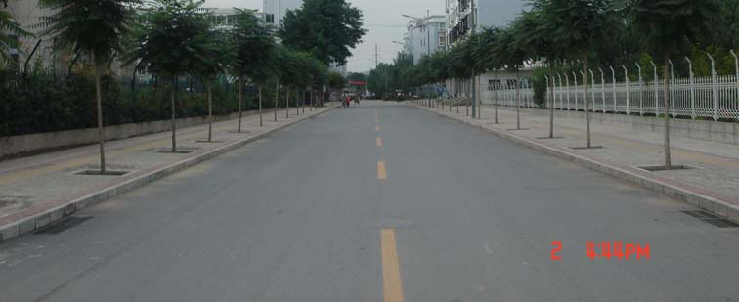
二、道路横断面适用条件
单幅路：适用于机动车交通量不大，非机动车较少的次干路、支路以及用地不足，拆迁困难的旧城区道路 。

Slide 12
CJJ 193-2012 城市道路路线设计规范

Slide 13
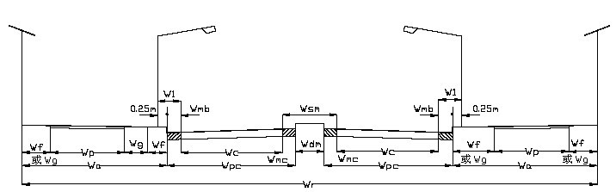
双幅路：

Slide 14
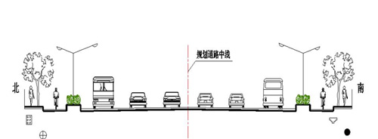
三幅路

Slide 15
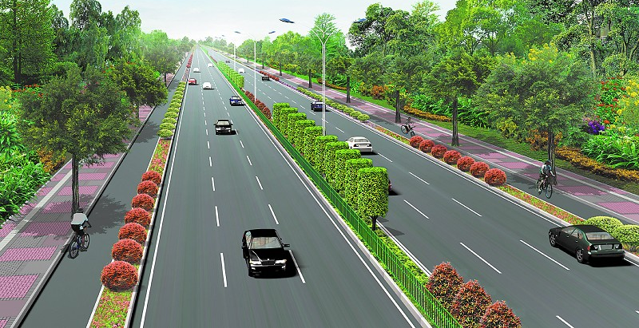
四幅路：

Slide 16
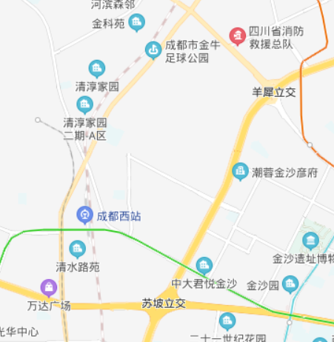
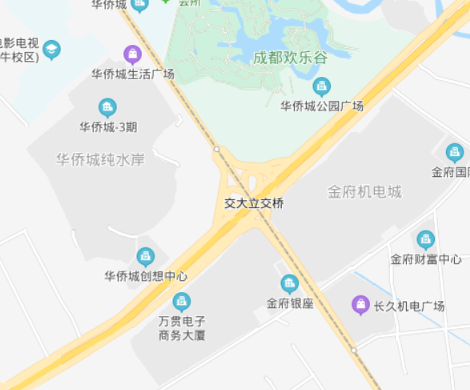
四幅路沿辅道不宜设置机动车或行人出入口
快速路：安全与拥堵问题。以成都三环路为例
沿线土地开发强度大；出入口流量大

Slide 17
主辅路交织问题
交织段长度
加减速车道
安全视距
主路先进后出交织段在主路

Slide 18
主路先出后入交织段在辅道
该种渠化作用不大

Slide 19
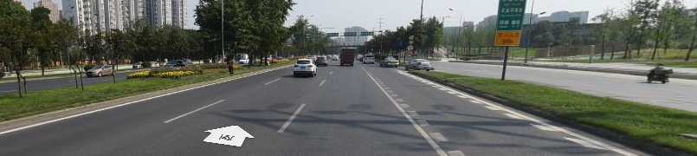
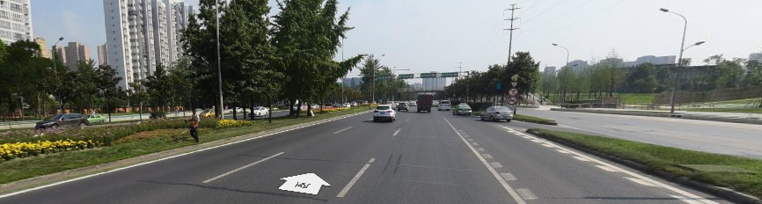
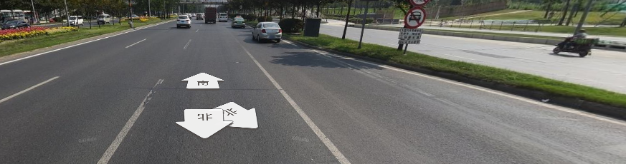

Slide 20
信号控制的主干道，辅道不宜行驶机动车
进出主辅路交通流交织问题：进出交织、直行右转交织、左转变道交织
出入口分布与辅道开口关系不好处理
交叉口面积过大，机动车通行效率和行人过街问题
交通设施布置问题，如信号灯、监控设施
公交车道设置问题：设置在辅道收到的干扰较多，设置在主路不便于乘客上下车。

Slide 21
改为“靠右通行标志

Slide 22
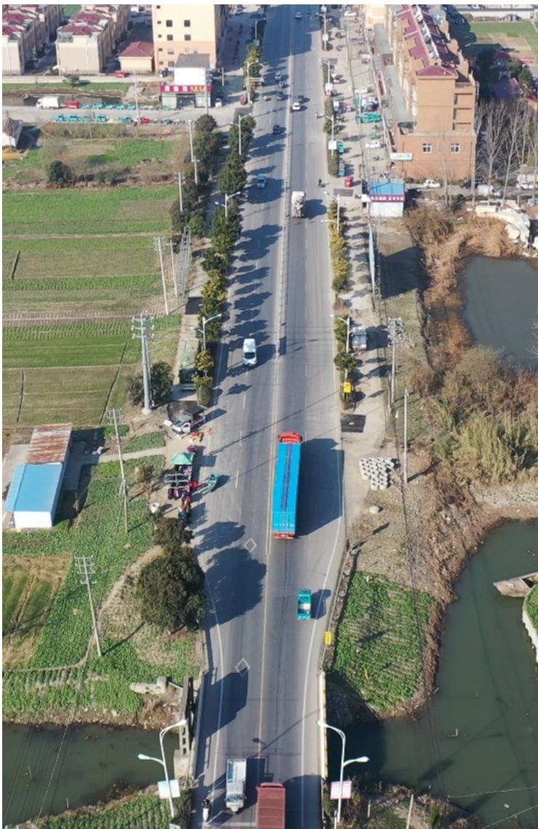
城镇化地区公路
JTG2112-2021城镇化地区公路工程技术标准

Slide 23
定义了城镇化地区公路的功能：应考虑公路沿线短途交通集散的需求、非机动车及行人出行的需求。
1.0.9“非机动车、行人密集路段宜考虑非机动车和行人等的交通需求，可根据交通组成情况设置非机动车道和人行道。”
关于公路与城镇化地区衔接过渡
进入城镇化地区的公路线形设计，有助于驾驶人控制速度，不是只靠限速标志；
横断面要有变化，提醒驾驶人环境发生了变化，如：增加辅路、中分带变宽、车道变窄、护栏高度降低等；
通过这些变化、信号灯控制平交口等，让驾驶人明白这不是高速行驶的郊外公路的环境。

Slide 24
JTG2112-2021城镇化地区公路工程技术标准
一级公路的辅路可以机非混行，也可以只供机动车通行，另设非机动车道、人行道。

Slide 25
JTG2112-2021城镇化地区公路工程技术标准
8.1.2 平面交叉的间距

Slide 26
JTG2112-2021城镇化地区公路工程技术标准
8.1.7 非机动车与行人过街设施

Slide 27
JTG2112-2021城镇化地区公路工程技术标准
护栏与一般公路不同
①与郊外公路不同，和城市道路给驾驶人的驾驶环境类似；
②干线一级公路侧分带基本不设护栏，除非主路路侧比较危险，如高架部分。
③速度低，护栏等级比公路降低。
9.1.2 护栏设置应符合下列规定：
1 一级公路速度为100km/h，且整体式断面中间带实际净区宽度小于或等于《公路交通安全设施设计规范》（JTG D81-2017）附录A规定的计算净区宽度时，应设置中央分隔带护栏。
2 高速公路、一级公路的主路、辅路之间净区宽度范围内，高差大于3米且边坡陡于1:3.5时，高的一侧应设置护栏。
3 公路上跨城市道路、轨道交通，或净区宽度范围内与轨道交通并行，应设置路侧护栏。

Slide 28
JTG2112-2021城镇化地区公路工程技术标准
9.1.3 隔离设施设置应符合下列规定：
1 设置慢车道的二级公路，设计速度80km/h时宜设置隔离设施分隔对向交通。
2 设计速度大于或等于60km/h且设置非机动车道时，宜设置隔离设施分隔机动车与非机动车交通。
3 中央分隔带、侧分隔带上可设置阻碍非机动车及行人横过公路的隔离设施。
4 有行人或非机动车跌落危险的区域应设置人行栏杆。

Slide 29
JTG2112-2021城镇化地区公路工程技术标准
9.3.4照明设置应符合下列规定（设置需求）
1路侧的客运汽车停靠站和公交停靠站宜设置照明。
2服务站、停车点、观景台、人行道、人行横道宜设置照明。
3设置慢车道的二级公路，对向交通间未设置隔离设施的路段，宜设置照明。
4设计速度大于或等于60km/h的公路，机动车道与非机动车道在同一路面上且之间无隔离设施的路段，宜设置照明。
5位于城市出入口路段的互通式立体交叉、特大桥宜设置照明。
10.2.3雨水工程宜采用管道或盖板边沟排水，不宜采用明渠。

Slide 30
2.1.3道路绿化与隔离设施
一、设置作用
1、隔离作用
隔离不同性质的交通流，避免交通流相互干扰，提高安全性、改善交通秩序、提高通行能力。
特别注意对行人的隔离，隔离栏的高度和间隙要避免行人跨越和钻越。
2、防撞作用
在车辆控制失灵是可避免部分事故的发生。
3、行车诱导
隔离设施起到诱导视线的作用，使道路线形清晰明了，行车有迹可循，顺利实现交通出行目的。

Slide 31
4、城市景观与环境
层次分明、错落有致的绿化带可以改变单调的道路景观，避免司机驾驶疲劳。绿化可起到保护路面、美化路容，使公路和周围建筑景观更加协调的作用。

Slide 32
二、设置原则
1、中央分隔带
宽度应考虑行人过街安全岛的设置，交叉口进口道的拓宽、车辆掉头。双向六车道道路应设置分隔栏杆。
快速路采用绿带分隔，无法保证安全净距（中央12m，路侧最大9m时，设置带有防撞等级的护栏（强条）。
2、机非分隔带：
高度不低于30cm；
双向4车道及以上道路，应设置。《城市道路交通设施设计规范》。

Slide 33
3、防止行人跨越的隔离带高度不宜低于在1.1m。
4、机非共板时非机动车与行人分隔。
5、绿化隔离枝叶不能超越隔离带宽度界限，弯道内侧及交叉口视距三角形范围内，不得种植高于最外侧机动车车道中线处路面标高1m的树木。（城市道路设计规范 CJJ 37-2012条文说明16.1.2）

Slide 35
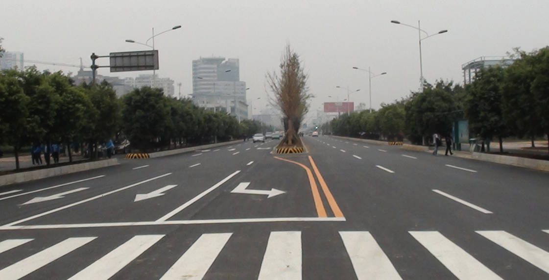

Slide 36
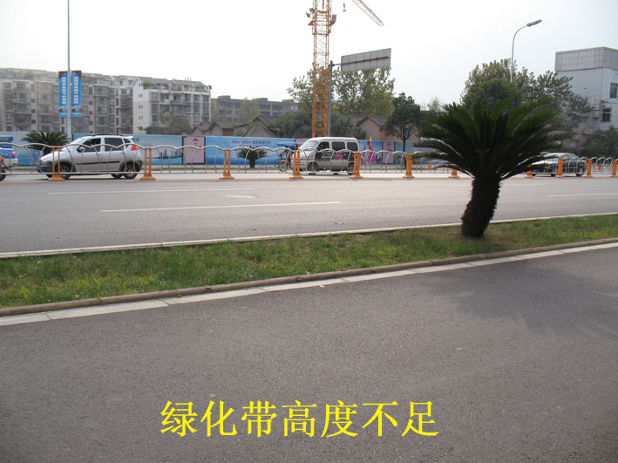

Slide 37
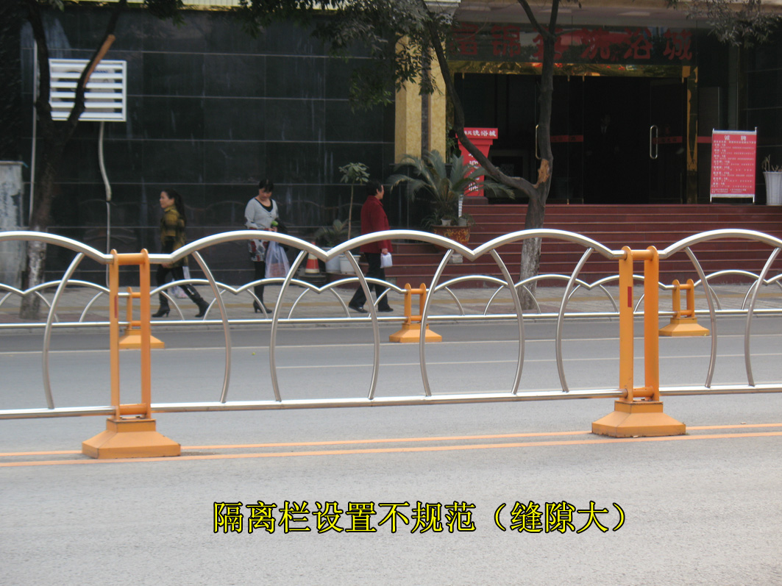

Slide 38
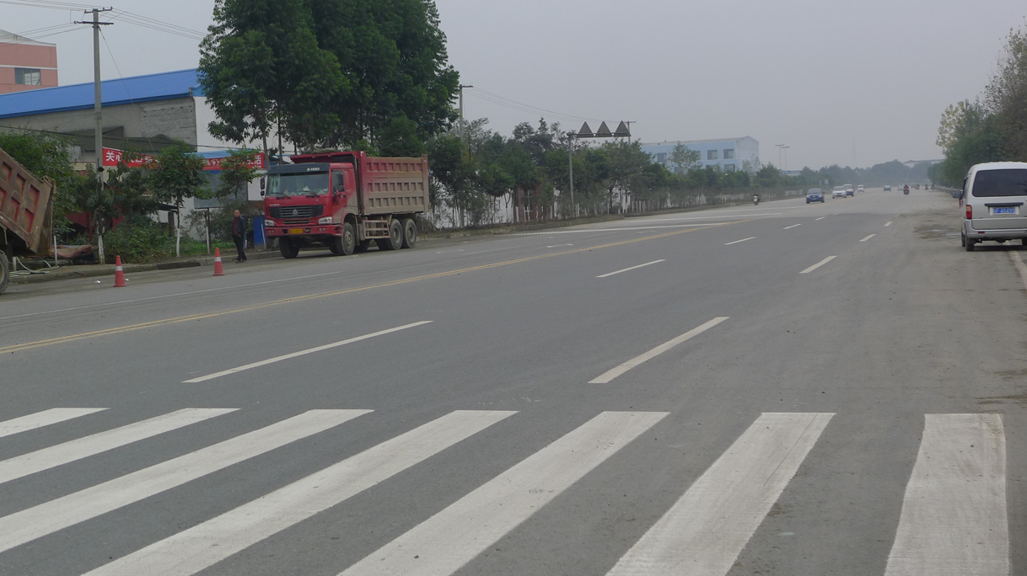

Slide 39
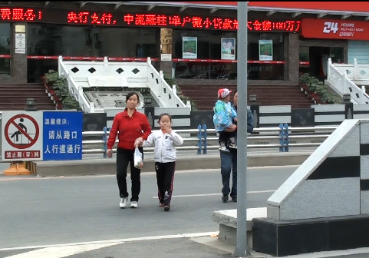
隧道隔离设施的连续性

Slide 40
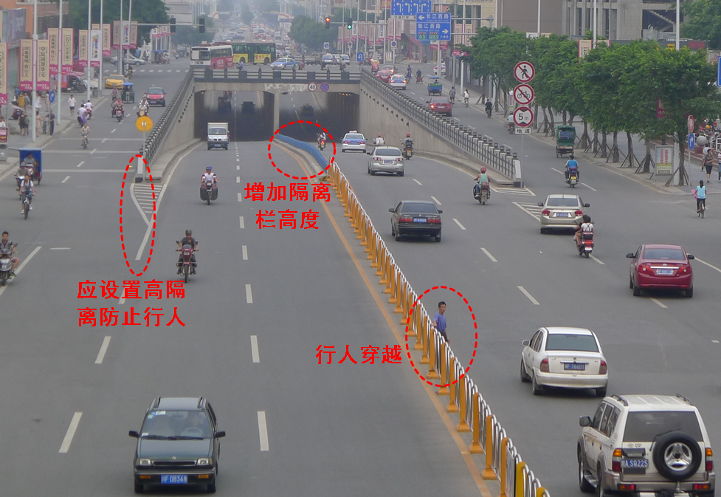

Slide 41
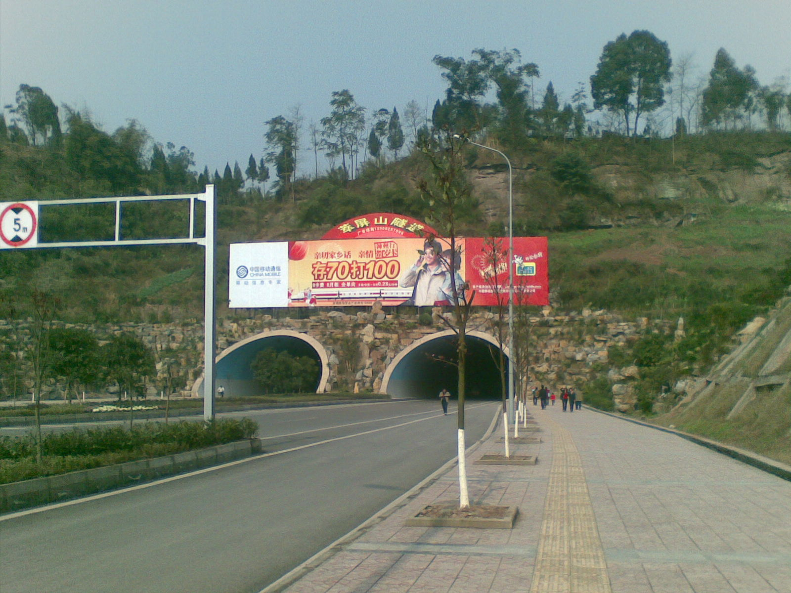
广安翠屏山隧道原样

Slide 42
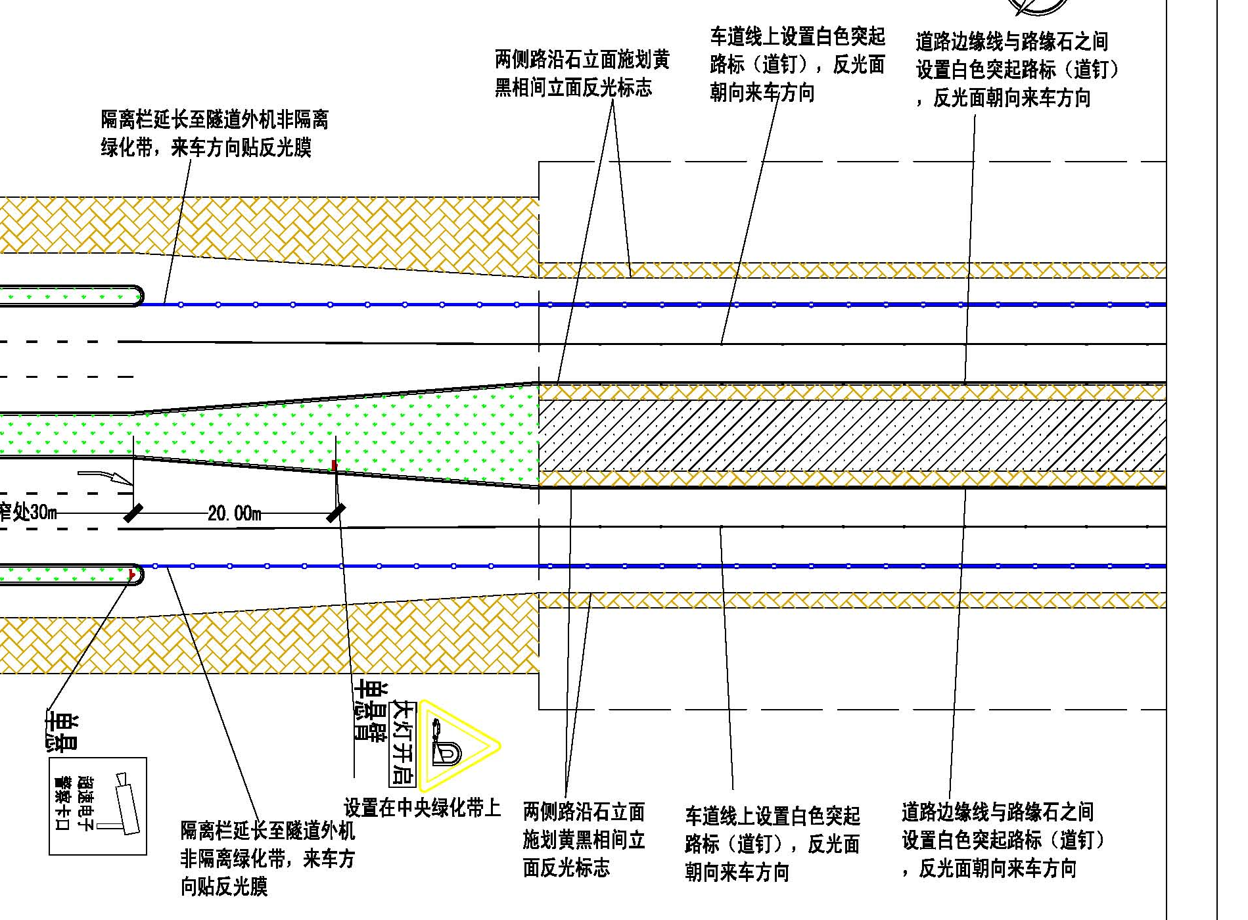

Slide 43
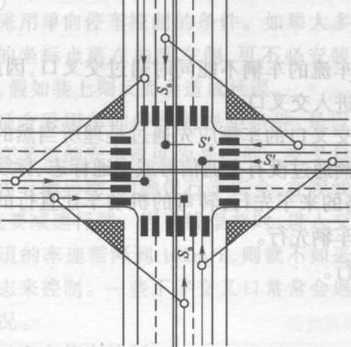
2.1.4道路视距分析
城市道路：最小视距三角形是从最易发生冲突的车道上考虑的。它是靠道路右侧第一条行车道的轴线与相交道路靠中线的一条车道的轴线所构成的三角形。

Slide 44
《城市道路交叉口规划规范》（GB 50647-2011）第3.5.2条第3款规定，平面交叉口红线规划必须满足安全停车视距三角形限界的要求，安全停车视距不得小于表3.5.2-1的规定。视距三角形限界内，不得规划布设任何高出道路平面标高1.0m且影响驾驶员视线的物体。（强条）

Slide 45
公路安全视距三角形
JTG D20-2017公路路线设计规范：如右图所示，两相交公路间，由各自停车视距所组成的三角区内不得存在任何有碍通视的物体。小客车驾驶员视点高1.2m（JTG B01-2014 公路工程技术标准条文说明4.0.15）
条件受限制不能保证由停车视距所构成的通视三角区时，应保证主要公路的安全交叉停车视距和次要公路至主要公路边车道中心线5-7m所组成的通视三角区。

Slide 46
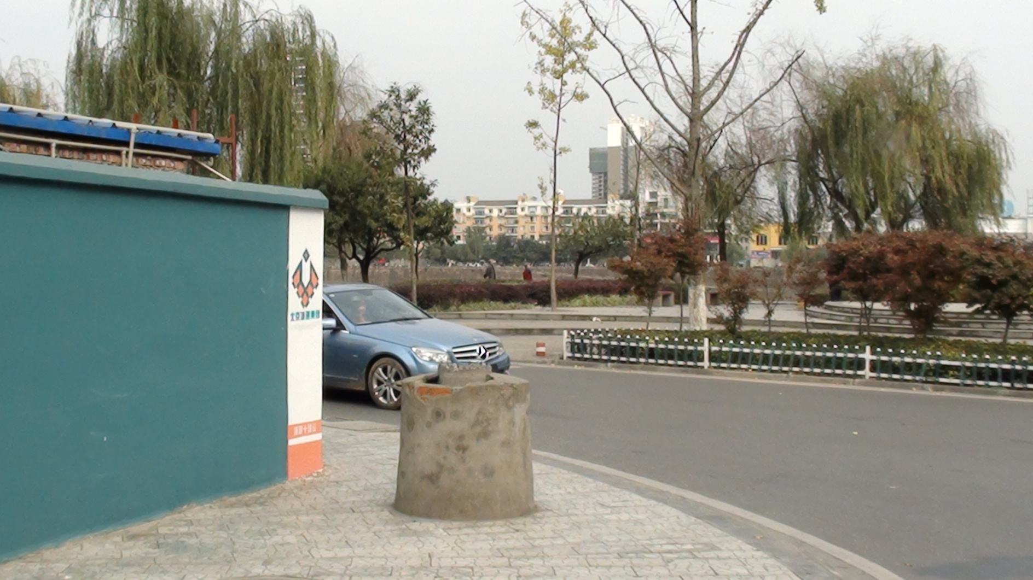

Slide 47
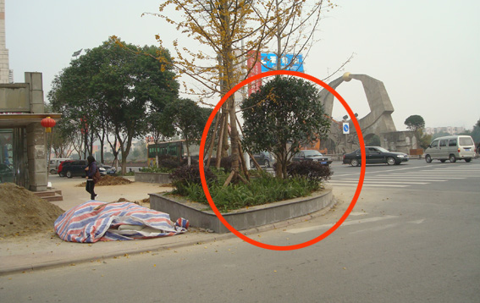

Slide 48
2.1.5路缘石设置分析
路缘石指的是设在路面边缘的界石，简称缘石。
它是作为设置在路面边缘与其它构造带分界的条石。
缘石宜高出路面边缘10～20cm。
隧道内线形弯曲路段、陡峻路段、绿化隔离岛（无人行道处）等处，可高出25～40cm。
路缘石作用为：防止车辆失控驶人行道，从而避免事故发生。
人行道行道树与路缘石配合，起到一定的对行人的保护作用。

Slide 49
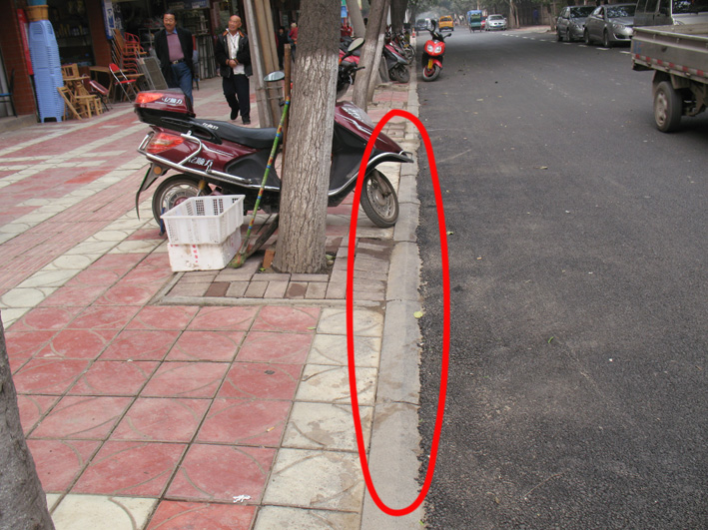

Slide 50
2.2交通安全管理设施
2.2.1道路交通标志
2.2.1.1交通标志设计中的要素
一、交通标志基本要求
1、交通信息的处理过程
刺激（S）-判断（O）-反应（R）的过程。
刺激和判断过程的时间取决于标志摆放的位置、大小、形状、色彩、图形等。
反应过程的时间取决于交通参与者个体的特性，与交通标志本身相关甚少。

Slide 51
2、交通标志设计的规则
(1)形象性
标志设计力求形象化，避免抽象化。形象化图形在识别能力和记忆能力方面均优于文字。形象化的标志还有不受文化水平、民族、国籍限制。
(2)可理解性
最容易理解的是那些与表示的信息在形象上最相似的标志。
（3）醒目性
加强图像标记与背景的对比；
图像标记要用高饱和度颜色，背景则取低饱和度颜色；
标志的图形、符号标记要设计得简单明了，突出主题，避免花饰；
标志中的图形、符号标记宜用粗线条，尽量不用细线条或虚线。

Slide 52
（4）整体性
一个标志应自成整体。为了强调整体性，每个标志要有明确的边界线。
（5）兼容性
标志所表示的含义应该与使用者已形成的习惯或已有的概念兼容。
（6）统一性
标志统一有利于信息交流。特别对那些与安全有关的标志应该力求统一，不然容易造成混乱，引发事故。

Slide 53
二、形状
人对形状的反应时间最短，识别能力最强，长期记忆最好
具有锐角的物体外形容易辨认，有钝角形状的, 则不太醒目
从识别的外形顺序为:三角形、矩形、圆形、八边形等。
我国目前交通标志中标志的形状规定如下：
警告标志：正等边三角形
禁止标志：圆形、八边形、倒等边三角形
指示标志：圆形、矩形、菱形
指路标志：矩形

Slide 54


另一种易识别菱形标志在我国未得到广泛应用，仅在合流与分流标志中使用，
美国等国家认为三角形不能有效地容纳信息，规定警告标志的形状为菱形。
倒置的正三角形从视觉上其本身就能够营造出不稳定感，由不稳定的视觉效应来达到危险状况的心理提示，所以更容易引起司机的注意。

Slide 55
三、颜色
红色表示禁令标志；
黄色表示警告之类的标志以示危险；
蓝色则比较鲜明、清晰，用于指示标志最为适合；
绿色对人的视觉刺激最小，给人以舒适的柔和感，所以一般用作提示标志（和指示标志）。

Slide 56
图形 | 含义 | 安全色 | 对比色 | 图形符号色 | 安全色占标志面积比例
带斜杠的圆形 | 禁止 | 红色 | 白色 | 黑色 | ≥35%
圆型 | 指令 | 蓝色 | 白色 | 白色 | ≥50%
等边三角形 | 警告 | 黄色 | 黑色 | 黑色 | ≥50%
矩形 | 提示 | 绿色 | 白色 | 白色 | ≥50%

Slide 57




现有标志安全色比例偏小
部分标志中黄色比例小于30%
悉尼交通标志
美国交通标志

Slide 58
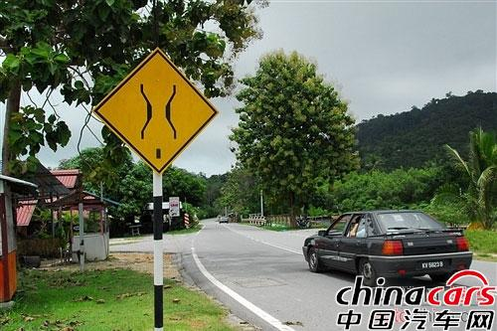

四、图形
1、理解度测试

Slide 59









Slide 60


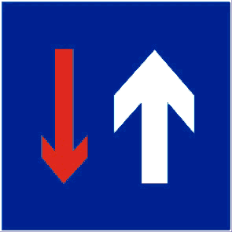




老国标，颜色已改

Slide 61
类别 | 标号 | 标志意义 | 正确率 | 类别 | 标号 | 标志意义 | 正确率
警告标志 | 1 | 窄桥 | 55.6% | 指示标志 | 9 | 步行街 | 40.7%
禁止标志 | 2 | 禁止通行 | 66.7% |  | 10 | 最低限速 | 63.0%
 | 3 | 禁止驶入 | 51.9% |  | 11 | 干道先行 | 37.0%
 | 4 | 禁止农用车（已取消） | 48.1% |  | 12 | 会车先行 | 40.7%
 | 5 | 禁止长时停车 | 63.0% |  | 13 | 两侧通行 | 40.7%
 | 6 | 会车让行 | 51.9% |  | 14 | 左侧通行 | 44.4%
指示标志 | 7 | 靠右行驶 | 70.4% |  | 15 | 右侧通行 | 44.4%
 | 8 | 靠左行驶 | 70.4% | 旅游标志 | 16 | 野营地 | 37.0%

Slide 62
GB5768-2009标志简介
P2（熟悉常见及教案中的标志）
按标志传递信息的强制性程度分类，分为必须遵守标志和非必须遵守标志。
禁令标志和指示标志为道路使用者必须遵守标志；
其他标志仅提供信息，如指路标志、旅游区标志；
禁令、指示标志套用于无边框的白色底板上，为必须遵守标志；
停车让行、减速让行标志不得套用于无边框的白色底板上；
禁令、指示标志套用于指路标志上，仅表示提供相关禁止、限制和遵行信息，只能作为补充说明或预告方式，并应在必要位置设置相应的禁令、指示标志。

Slide 63
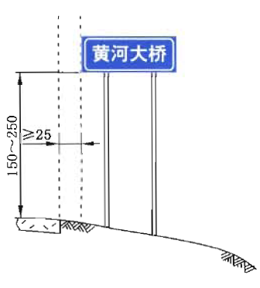
P10
3.12.1.1 柱式标志内边缘不应侵人道路建筑限界，一般距车行道或人行道的外侧边缘或土路肩不小于25 cm。

Slide 64
警告前方是环形交叉口，据路口一定距离，不易发现的环形交叉口
指示通行规则（路口处）

Slide 65
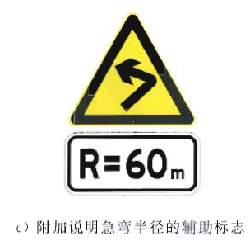
P16
和限制速度标志(禁38)联含使用的警告标志

Slide 66
P18

Slide 67
P19
4.8 窄路标志
设在双车道路面宽度缩减为6 m以下的路段起点前方。

Slide 68
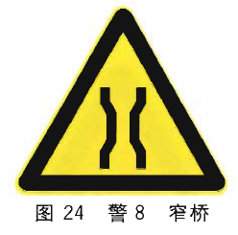
P20
4.9 窄桥标志(图24)
设在桥面净宽较两端路面宽度变窄，且桥的净宽小于6 m的桥梁以前适当位置。

Slide 69
4.10双向交通标志(图25)
用以提示车辆驾驶人注愆会车。设在由双向分离行驶。因某种原因出现临时性或永久性的不分离双向行驶的路段，或由单向行驶进入双向行驶的路段以前适当位置。
用在立交的无隔离栏双向匝道。

Slide 70
注意行人标志(图26)
用以警告车辆驾驶入减速慢行，注意行人。设在行人密集或不易被驾驶员发现的人行横道线以前适当位置。城市中心区街道或设有信号灯处可不设。标志底色可采用荧光黄绿色。
是给驾驶员看的

Slide 71
指示人行横道的位置，是给行人看的。

Slide 72
注意信号灯标志
设置在不易发现信号灯的交叉口口

Slide 73
隧道开车灯标志
2009年国标隧道标志(警21)和隧道开车灯标志(警40)以及2022年国标。
老国标

Slide 74
潮汐交通标志
用以警告车辆驾驶人注意前方为潮汐车道。设在潮汐车道路段起点前适当位置。
注：潮汐车道设置位置、行驶方向变换时间等，需提前向社会告知。
是否有实际意义？需很多辅助标志才能实施

Slide 75
注意分离式道路标志

Slide 76
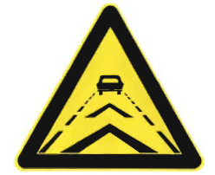
保持车距
用以警告车辆驾驶人注虑和前车保持安全距离。设在经常发生车辆追尾事故路段前适当位置。

Slide 77
合流标志
没有分流标志
老国标里有

Slide 78




老国标中的标志

Slide 79

停车让行与减速让行
标志与标线同时使用
路口渠化岛后，建议使用停车让行

Slide 80
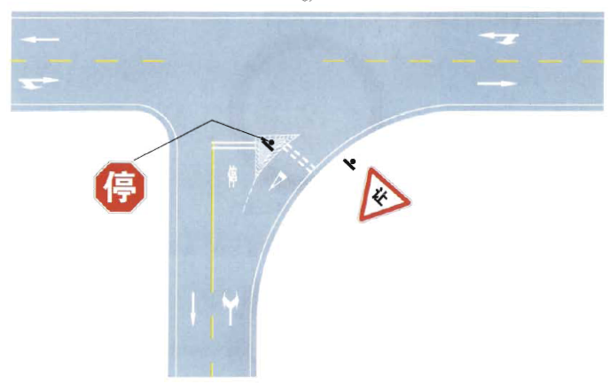

Slide 81
禁止机动车驶入标志
可与单行道标志配对使用

Slide 82
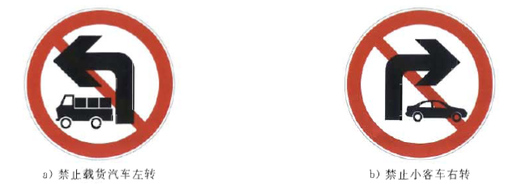

Slide 84


示5和禁22含义和作用相同。

Slide 85
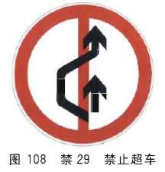
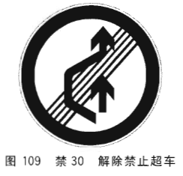
解除禁止超车是必须遵守的标志吗？

Slide 87
解除限速标志意义不大

Slide 88
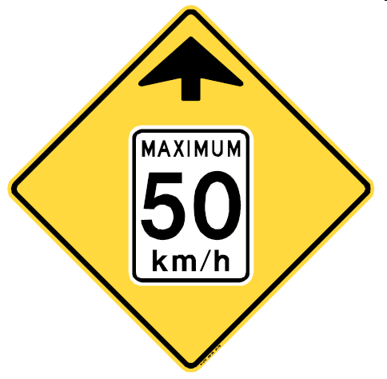
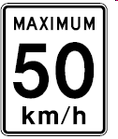
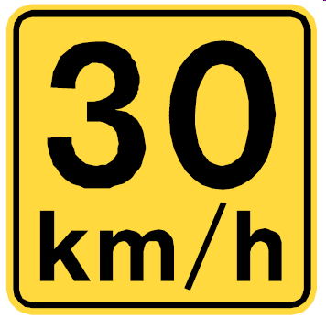
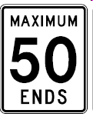
国外前置限制速度
最高限速标志
国外推荐速度
解除最高限速

Slide 89
、
分隔带右侧（或左侧）行驶标志：一切车辆只准在分割设施右侧（或左侧）行驶。设置在交通岛、行人二次过街安全岛、中央分隔带设施端头。
线形诱导标志：设置于中央隔离设施端部、渠化设施端部、桥头等的线形诱导标，应为竖向设置

Slide 91
道路只供步行，任何车辆不准进人。设在步行街的两端。
老国标

Slide 92
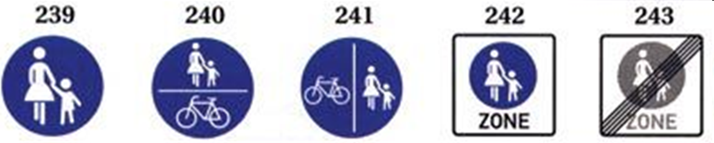
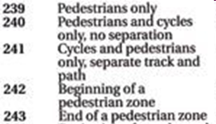

Slide 93
不好执行
允许调头标志是必须执行的吗

Slide 94
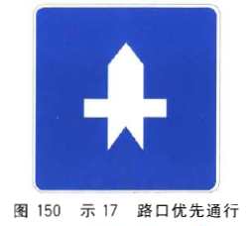
不常使用

Slide 95
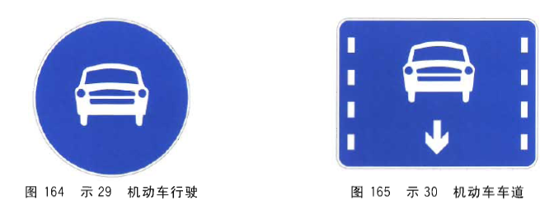
机动车专用路和机动车专用道

Slide 96
表示车道数量减少
标志车道增多，使用意义不大。和分流标志相同吗？

Slide 97
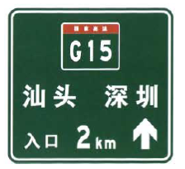
高速公路标号和公路标

Slide 98


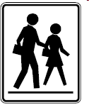
学校区域
学校附近人行道
学校附近人行道前置标志

Slide 99
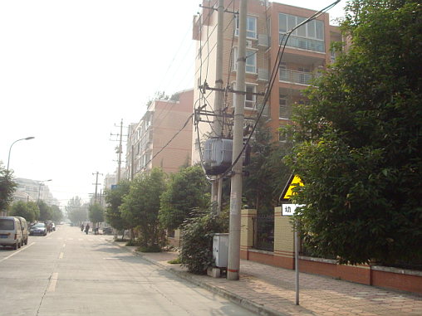
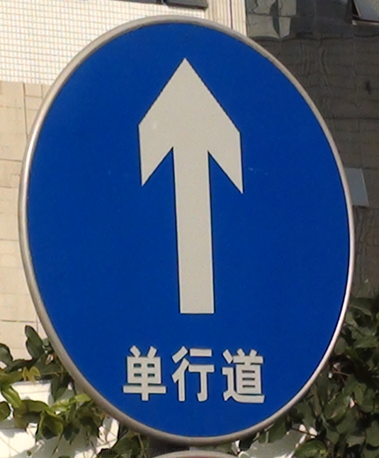
交通标志设置易存在问题
标志支撑设施不当
标志使用错误
交通标志信息不简洁

Slide 100
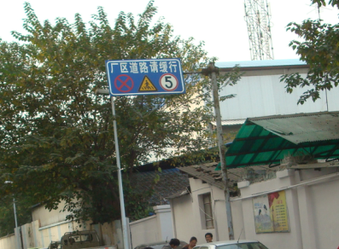
不符合交通管理实际

Slide 101
2.2.2道路交通标线
潮汐交通标线

Slide 102
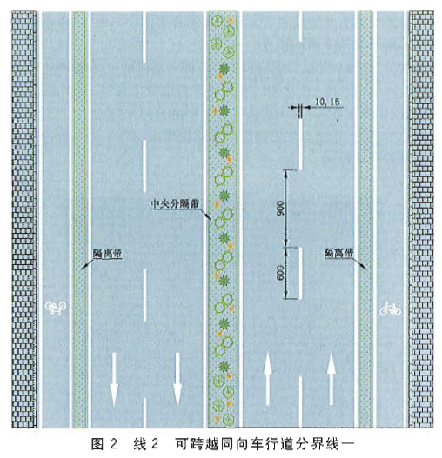
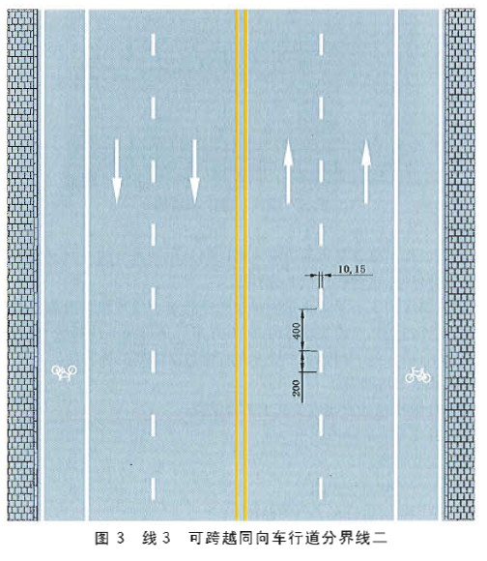

Slide 104
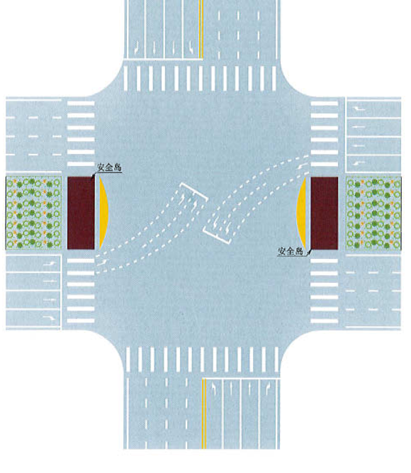

Slide 105


Slide 107


Slide 110

路面(车行道) 宽度渐变段标线
交叉口设计规程，最小长度
支路20m
次干道25m
主干道30-35m

Slide 111


Slide 113

交通标线设置易出现问题
大理石镶嵌标线

Slide 114

路面标线与停车位施划未形成配合

Slide 115

交叉口标线不连续

Slide 116


Slide 117


Slide 118

2.3施工区交通安全管理设施
2.3.1施工区交通安全管理问题
施工区标志不规范，标志牌无反光膜

Slide 119

施工打围影响视距
施工作业控制区围板高度不应低于1.8m，距离交叉路口30m范围内，工作区围板0.8 m以上的部分应采用通透式围挡。

Slide 120

施工打围占据人行道

Slide 121


Slide 122

2.3.2施工区设施措施与建议
一、施工作业控制区分类
警示区、上游过渡区、缓冲区、工作区、下游过渡区、终止区。
警示区长度见表
设计车速（v）km/h | 警示区长度（l）m
v≤50 | l≥40
50＜v≤70 | 40＜l≤100
70＜v≤80 | 100＜l≤300

Slide 123



Slide 124
二、施工区交通安全管理设施设置要求
1、施工作业控制区周边道路应设置
施工预告标志、绕行标志、其它临时指路标志、指示标志、禁止标志，引导车辆通行。
2、道路施工标志
设置在道路作业警示区的起始端，距工作区的距离即警示区长度+上游渐变段长度+缓冲区长度。
3、速度限制标志。
对施工路段的特殊限速，施工路段限速往往低于正常路段限速。设置位置位于道路施工标志下游，上游过渡区之前。
4、道路封闭与靠右（左）侧道路行驶标志
道路封闭提示道路哪一部分封闭施工。
靠右（左）侧道路行驶标志提示车辆提前并道，靠未施工一侧行驶。
设置位置位于道路施工标志下游，上游过渡区之前。

Slide 125
5、车流导向标
引导车流向左右行驶标志，设置位置位于上游过渡区之后，缓冲区前端。
6、路栏
设置在施工作业路段的两端或周围。
7、锥形交通标
摆放在过渡期、缓冲区、工作区的外边界，以提示上述区域范围。相邻锥形交通路标的间距不应超过2m。
8、施工围挡

Slide 126
9、夜间施工警告灯
10、解除限速标志
设置在道路作业终止区的末端。
11、其他安全管理设施
（1）临时交通信号灯。维护施工期交通秩序，在原未设置交通信号的处可考虑设置交通信号灯。
（2）减速垄。在容易发生由于速度过快引起交通事故的施工地点设置减速垄。
（3）监控设施。如速度监控、交通秩序监控等。

Slide 127
三、施工期间交通管理建议
1、任何在道路红线范围内的施工必须通过交警部门，由交警部门审核施工方案。对道路交通影响较大的施工应进行交通影响评价。
2、与施工相关的设施费用，改扩建费用应一并计入施工整体费用。
3、施工工程交警部门应进行监督，同时进行交通疏导。
4、如果建筑物只有唯一出入口，该出入口在施工区域范围内，该出入口不能封闭，应留有足够空间使车辆出入。
四、施工区慢行交通管理
在施工区域范围内必须保证行人与非机动车的通行空间和通行安全。

Slide 128
五、施工车辆安全防护
1、施工区车辆进出口必须设有明显标志。
2、施工区车辆进出口宜设置在工作区两端，顺向进出。如设置在工作区中间在，出入口至社会车辆来车方向30m内围板0.8 m以上的部分应采用通透式围挡。
3、施工区车辆进出慢行，最好有人指挥。

Slide 129


2.4弱势群体交通安全管理设施
人行道是强制实施条件
非机动车道对于非机动车较多城市应为强制条件
道路的慢行系统必须保证连续性

Slide 130

行人过街横道设计
需要有明确等候区

Slide 131

人行横道标志标线范例

Slide 132

慢行等待区的设置方法

Slide 133

香港行人等待区

Slide 134

儿童通过人行横道线

